Slide 1
TYPE DATA DAN CRUD NO SQL

Slide 2
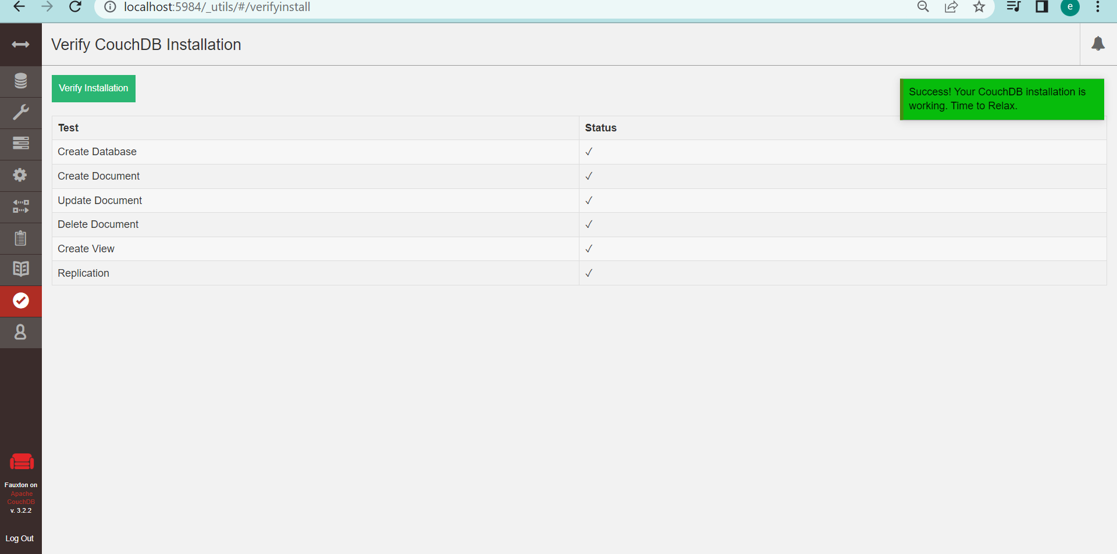
verify installation

Slide 3
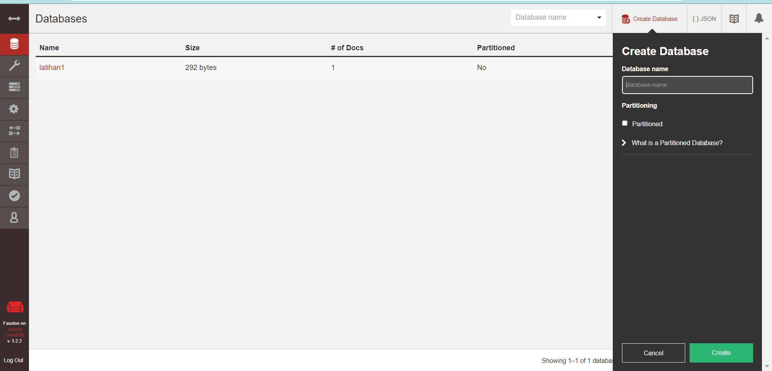
Create database

Slide 4
Type Data
Sesuai document JSON document yang ditulis

Slide 5
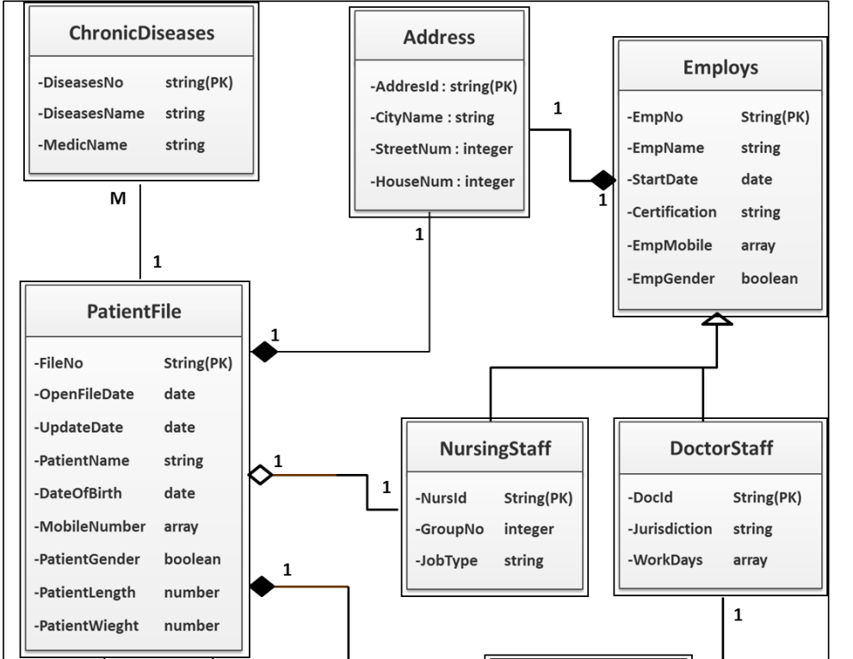
Contoh
D
O
C
U
M
E
N
T
JSON
TOOLS/MANUAL

Slide 6
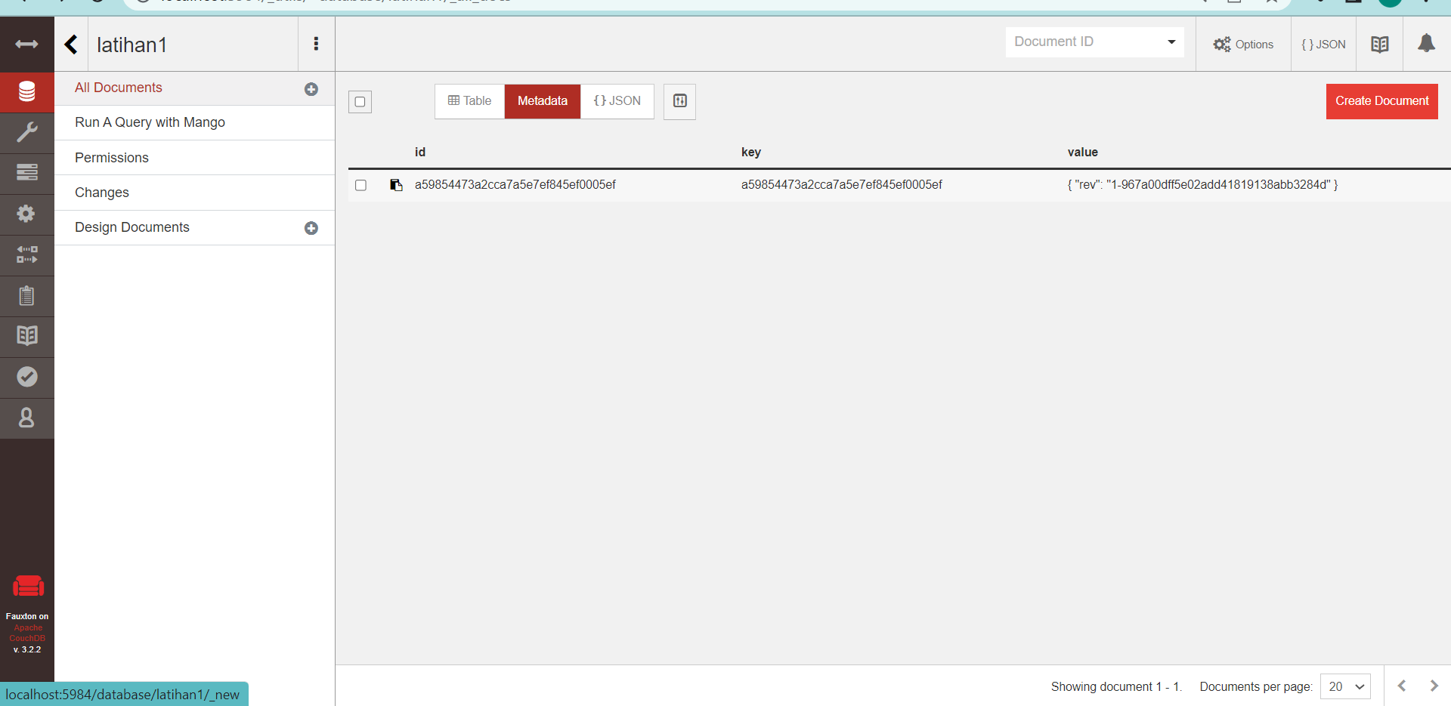
new document click sebagai tabel dan data

Slide 7
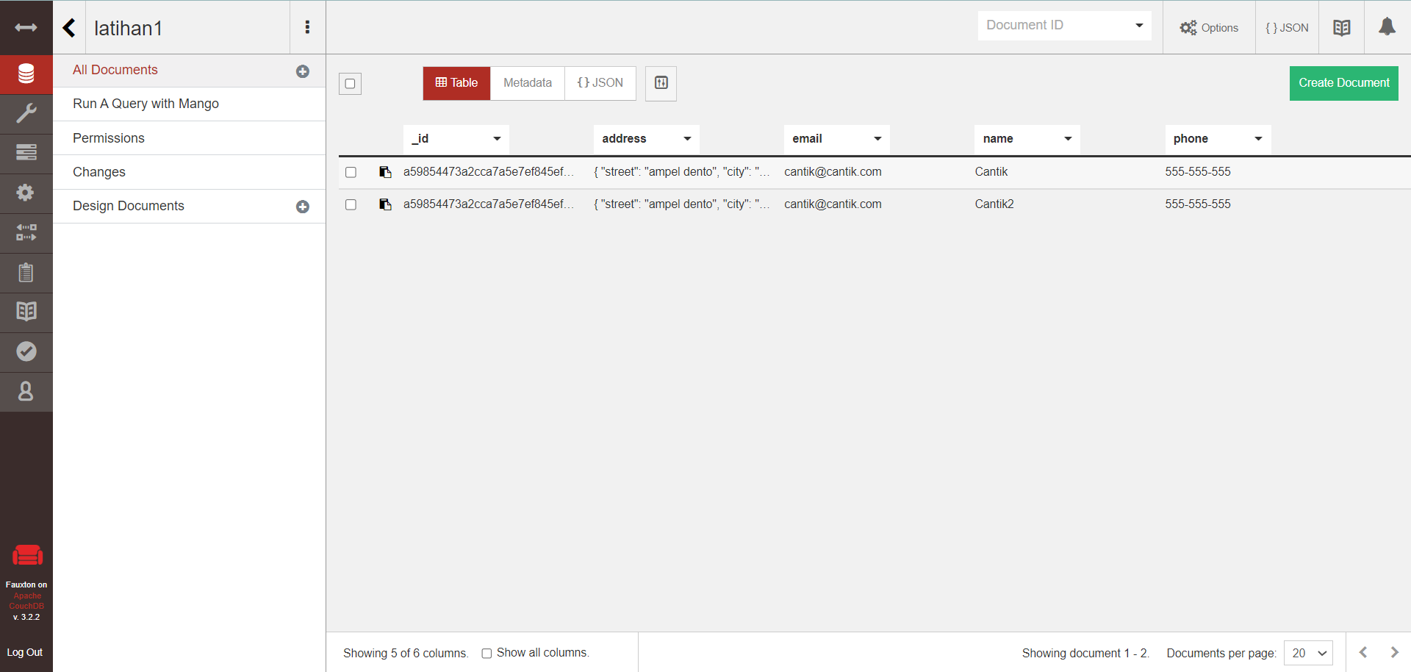
Hasil Tabel

Slide 8
Type Data No SQL
ariadi retno

Slide 9
Create database crop

Slide 10
Create dokumen JSON and tabel crop

Slide 11
Type data crop
NOTE: relational UML (rational rose) digenerate ke couchdb dengan tools lain atau manual (doc.namaobj)

Slide 12
HARI ini KUIS 2 kumpulkan DI KERTAS
1. Apa beda sql dan non sql database menurut anda
2. Buatlah 1 database dan 1 document no sql

